Slide 1
patterns.yandex-team.ru/presentation
https://yadi.sk/d/ZpB_978TwmoNY
https://yadi.sk/d/YqwObUZxxesAJ
iStockphoto.com
https://yadi.sk/d/GPDyRyOPxejmK
https://wiki.yandex-team.ru/presentation/ Kak-sdelat-krasivo/
presentation@
prescheck@

Slide 3
Фитнес для вашего кода: как держать его в форме
Илья Шишков

Slide 4
Вместо введения
Мои советы - это
мой личный опыт работы
над realtime backend’ом, который работает 24/7
существует, развивается и поддерживается в течение многих лет

Slide 5
Что такое код нашего проекта?

Slide 6
За что нам платят деньги?

Slide 7
За что нам платят деньги?
Код, который работает в production
Код нашего проекта

Slide 8
За что нам платят деньги?
Время

Slide 9
Production надо поддерживать
Мониторинги
Тесты
Специальные отладочные и исследовательские инструменты

Slide 10
Что такое код нашего проекта?
Код, который работает в production
Код мониторингов
Код тестов
Код инструментов

Slide 11
Production – лишь один из сценариев использования кода

Slide 12
Большая картина
При проектировании и написании кода следует думать о большой картине
Как я буду это тестировать?
Какие параметры мне надо будет мониторить?
Какие инструменты мне могут понадобиться?
Production | Мониторинг
Тесты | Инструменты

Slide 13
− Как?
− Minimize coupling, maximize cohesion

Slide 14
Minimize coupling, maximize cohesion
Coupling:
Сопряжение
Сцепка
Связанность
Взаимодействие
Cohesion:
Сплочённость
Единение
Связанность
Сцепление

Slide 15
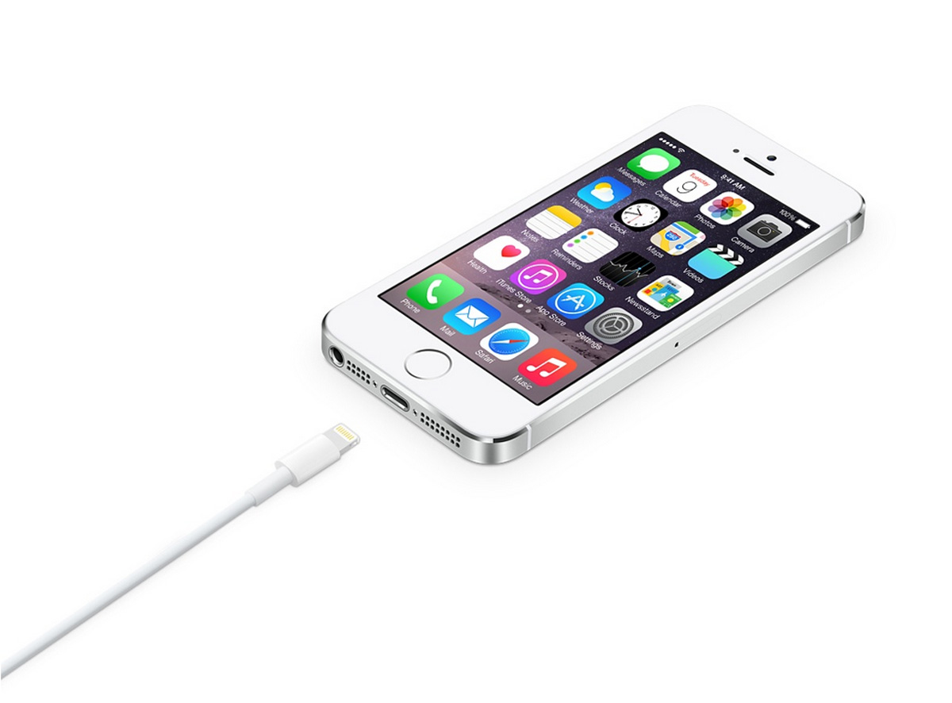
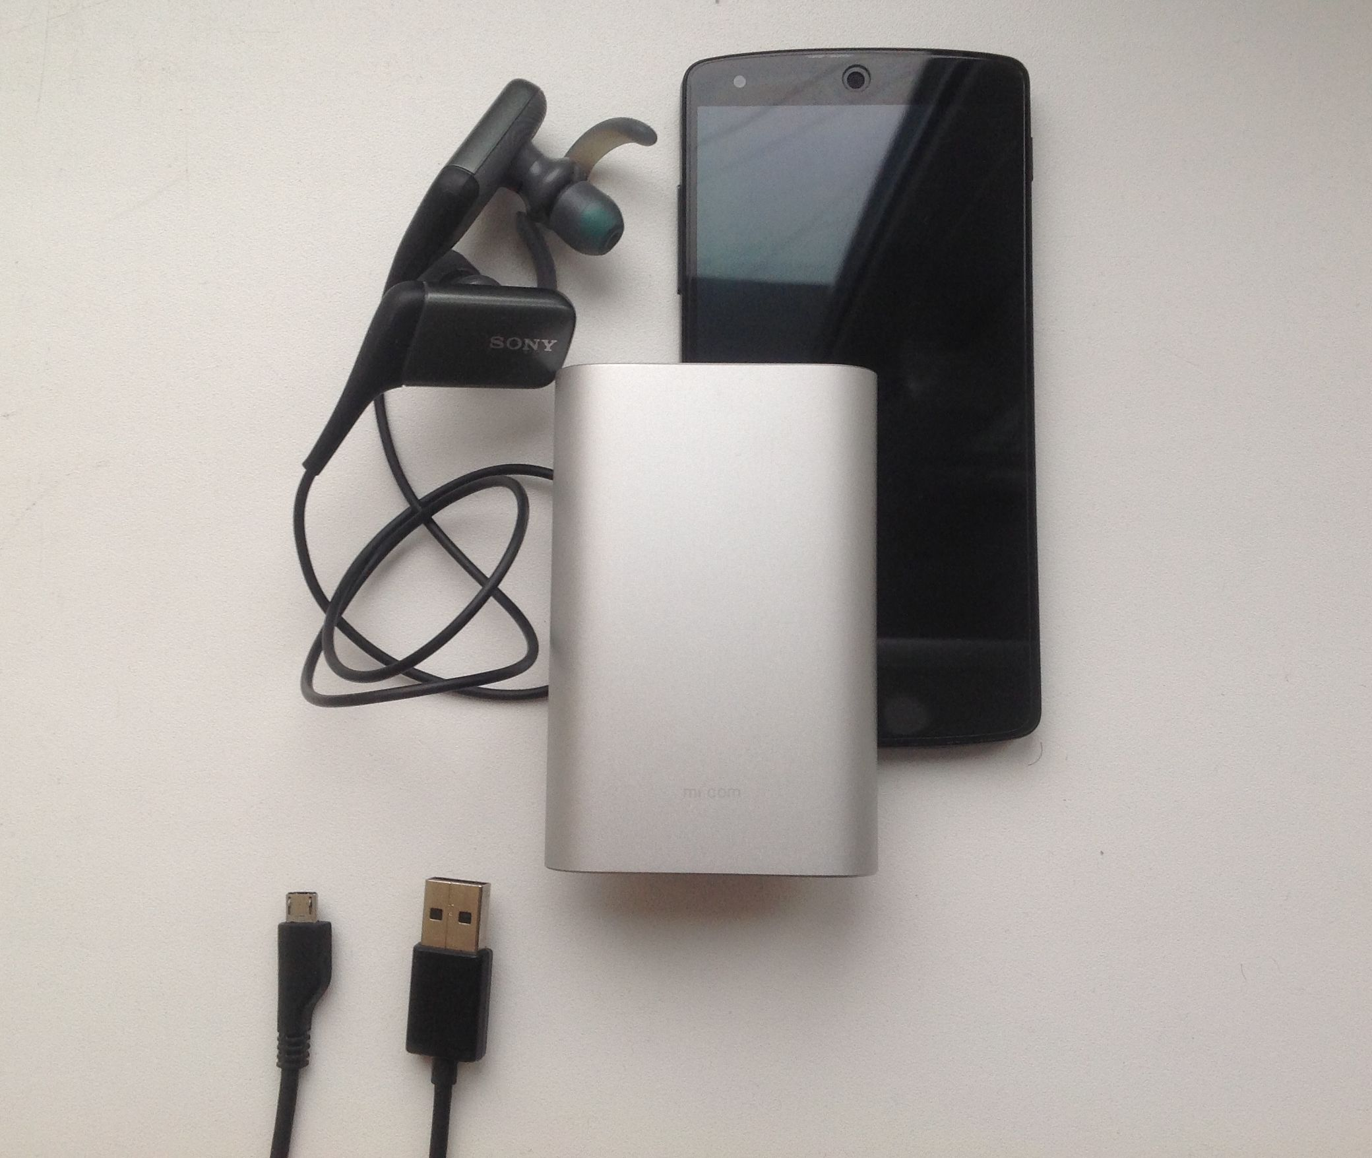
Coupling и cohesion в жизни
Coupling
Cohesion

Slide 16
Coupling и cohesion в коде
void UpdateVector(vector<int>& v) { int x; cin >> x; v.push_back(x); }
int ReadInt(istream& is) { int x; is >> x; return x; }
void AddInt(vector<int>& v, int x) { v.push_back(x); }
void UpdateVector(vector<int>& v) { AddInt(v, ReadInt(cin)); }
Coupling
Cohesion

Slide 17
Биллинг для мобильного оператора
Снятие денег со счёта клиента за звонок
Вычислить стоимость звонка по его длительности
Списать деньги со счёта
Отправить SMS, если баланс стал отрицательным
Пополнение счёта клиента
Зачислить деньги на счёт абонента
Отправить SMS о поступлении денег на счёт
Сначала будем думать только о production

Slide 18
Код для production
Самый популярный принцип проектирования классов
Напишем класс, в котором будет всё, что относится к биллингу
class Billing {
public:
Billing(string usersDatabase, string tariffsDatabase);
void ChargePhoneCall(int userId, int minutes);
void AddMoney(int userId, int rubles);

Slide 19
private: // class Billing
void LoadUsers(string db);
void LoadTariffs(string db);
struct Tariff {
int costPerMinute_;
};
class UserInfo {
public:
void ChargePhoneCall(int minutes, const Tariff& tariff);
void AddMoney(int rubles);
int GetTariff() const;
private:
class Event;
void SendSms(string message);
int money_;
int tariff_;
vector<Event> history_;
}; // class Billing::UserInfo
vector<UserInfo> users_;
vector<Tariff> tariffs_;
}; // class Billing

Slide 20
Billing::Billing(string usersDatabase, string tariffsDatabase) {
LoadUsers(usersDatabase);
LoadTariffs(tariffsDatabase);
}
void Billing::ChargePhoneCall(int userId, int minutes) {
UserInfo& user = users_[userId];
const Tariff& t = tariffs_[user.GetTariff()];
user.ChargePhoneCall(minutes, t);
}
void Billing::AddMoney(int userId, int rubles) {
users_[userId].AddMoney(rubles);
}

Slide 21
void Billing::UserInfo::ChargePhoneCall(int minutes, const Billing::Tariff& tariff) { money_ -= minutes * tariff.costPerMinute_; history_.push_back(Event::PhoneCall(minutes)); if (money_ <= 0) { SendSms("Your balance is " + to_string(money_)); } } void Billing::UserInfo::AddMoney(int rubles) { money_ += rubles; history_.push_back(Event::Payment(rubles)); SendSms("Got payment " + to_string(rubles)); }

Slide 22
Текущая схема кода
Production
Billing

Slide 23
Coupling повсюду
class Billing { public: Billing(string usersDatabase,
string tariffsDatabase);
void ChargePhoneCall(int userId,
int minutes); void AddMoney(int userId, int rubles); };
Загрузка пользователей из БД
Загрузка тарифов из БД
Расчёт стоимости звонка
Снятие и добавление денег на счёт клиента
Отправка SMS

Slide 24
Протестируем перед релизом
Production
Список тестов
списание не увеличивает количество денег на счету
звонок нулевой длины не уменьшает количество денег на счету
пополнение счёта происходит корректно
Billing
Автотесты

Slide 25
void Billing::UserInfo::ChargePhoneCall(int minutes, const Billing::Tariff& tariff) { money_ -= minutes * tariff.costPerMinute_; history_.push_back(Event::PhoneCall(minutes)); if (money_ <= 0) { SendSms("Your balance is " + to_string(money_)); } } void Billing::UserInfo::AddMoney(int rubles) { money_ += rubles; history_.push_back(Event::Payment(rubles)); SendSms("Got payment " + to_string(rubles)); }

Slide 26
class Billing {
…
private:
class UserInfo {
…
private:
int money_;
int tariff_;
vector<Event> history_;
};
};
struct Tariff { int costPerMinute_; int GetCost(int minutes) const { return minutes * costPerMinute_; } };
struct UserAccount { int money_ = 0; void ApplyCharge(int rubles) { money_ -= rubles; } void ApplyPayment(int rubles) { money_ += rubles; } };
struct Tariff { int costPerMinute_; };
UserAccount account_;

Slide 27
void Billing::UserInfo::ChargePhoneCall(int minutes, const Billing::Tariff& tariff) {
money_ -= minutes * tariff.costPerMinute_;
history_.push_back(Event::PhoneCall(minutes)); if (money_ <= 0) { SendSms("Your balance is " + to_string(money_)); } } void Billing::UserInfo::AddMoney(int rubles) {
money_ += rubles;
history_.push_back(Event::Payment(rubles)); SendSms("Got payment " + to_string(rubles)); }
account_.ApplyCharge(tariff.GetCost(minutes));
account_.ApplyPayment(rubles);

Slide 28
void TestChargeDoesntIncreaseMoney() { UserAccount ua{15}; ua.ApplyCharge(10); assert(ua.money_ <= 15); } void TestNoChargeForZeroMinutes() { UserAccount ua{15}; const Tariff tariff{10}; ua.ApplyCharge(tariff.GetCost(0)); assert(ua.money_ == 15); }
void TestPayment() { UserAccount ua{15}; ua.ApplyPayment(10); assert(ua.money_ == 25); }

Slide 29
Структура кода
Production
Тесты
Billing
Tariff
Tariff
UserAccount
UserAccount

Slide 30
Мы частично заменили coupling…
Расчёт стоимости звонка
Уменьшение баланса клиента
Формирование истории действий пользователя
Отправка SMS
void Billing::UserInfo::ChargePhoneCall(int minutes, const Billing::Tariff& tariff) { money_ -= minutes * tariff.costPerMinute_; history_.push_back(Event::PhoneCall(minutes)); if (money_ <= 0) { SendSms("Your balance is " + to_string(money_)); } }

Slide 31
… на cohesion
struct Tariff { int costPerMinute_; int GetCost(int minutes) const; };
struct UserAccount { int money_ = 0; void ApplyCharge(int rubles); void ApplyPayment(int rubles); };
account_.ApplyCharge(tariff.GetCost(minutes));
Мы смогли написать юнит-тесты
GetCost может быть сделан виртуальным
ApplyCharge может быть использован для других услуг

Slide 32
Выкатили в production, хотим мониторинг
Production
Мониторинг
Billing
Tariff
UserAccount
Считать количество отправленных SMS
Для каждого клиента считать сумму потраченных денег
Вывод статистики в формате XML
Автотесты
Tariff
UserAccount

Slide 33
Считаем количество отправленных SMS
class Billing {
public:
void AddMoney(int userId, int rubles);
void ChargePhoneCall(int userId, int minutes);
void PrintStatsAsXml() { cout << "<sms>" << smsSent_ << "</sms>"; }
int smsSent_ = 0;
private:
void LoadUsers(string db);
void LoadTariffs(string db);
class UserInfo;
vector<UserInfo> users_;
vector<Tariff> tariffs_;
};

Slide 34
void Billing::ChargePhoneCall(int userId, int minutes) { UserInfo& user = users_[userId]; const Tariff& t = tariffs_[user.GetTariff()]; user.ChargePhoneCall(minutes, t); }
void Billing::UserInfo::ChargePhoneCall(int minutes, const Tariff& tariff) { account_.ApplyCharge(tariff.GetCost(minutes)); history_.push_back(Event::PhoneCall(minutes)); if (account_.money_ <= 0) { SendSms("Your balance is " + to_string(account_.money_));
// Здесь надо увеличить Biiling::smsSent_ } }

Slide 35
Считаем количество отправленных SMS
У нас есть coupling обработки счёта пользователя и отправки SMS
Разорвём его – вынесем отправку SMS в Billing
void Billing::UserInfo::ChargePhoneCall(int minutes, const Tariff& tariff) { account_.ApplyCharge(tariff.GetCost(minutes)); history_.push_back(Event::PhoneCall(minutes)); if (account_.money_ <= 0) { SendSms("Your balance is " + to_string(account_.money_));
// Здесь надо увеличить Biiling::smsSent_ } }

Slide 36
class Billing { private: // class Billing class UserInfo { public: void ChargePhoneCall(int minutes, const Tariff& tariff); void AddMoney(int rubles); int GetTariff() const; UserAccount account_; }; // class Billing::UserInfo vector<UserInfo> users_; vector<Tariff> tariffs_; }; // class Billing
void SendSms(int userId, string message);
const UserAccount& GetAccount() const { return account_; }
private:
void SendSms(string message);

Slide 37
void Billing::ChargePhoneCall(int userId, int minutes) { UserInfo& user = users_[userId]; const Tariff& t = tariffs_[user.GetTariff()]; user.ChargePhoneCall(minutes, t); const int money = user.GetAccount().money_; if (money <= 0) { SendSms(userId, "Your balance is " + to_string(money)); } }
void Billing::AddMoney(int userId, int rubles) { users_[userId].AddMoney(rubles); SendSms(userId, "Got payment " + to_string(rubles)); }
void Billing::ChargePhoneCall(int userId, int minutes) { UserInfo& user = users_[userId]; const Tariff& t = tariffs_[user.GetTariff()]; user.ChargePhoneCall(minutes, t); }
void Billing::AddMoney(int userId, int rubles) { users_[userId].AddMoney(rubles); }

Slide 38
void Billing::SendSms(int userId, string message) { ++smsSent_; // ... }

Slide 39
Считаем, сколько денег потратил клиент
struct UserStats { int moneySpent_ = 0;
void AddExpense(int rubles) { moneySpent_ += rubles; } };
class Billing::UserInfo { public: void ChargePhoneCall(int minutes, const Tariff& tariff); void AddMoney(int rubles); int GetTariff() const; const UserAccount& GetAccount() const; private: class Event; int tariff_; UserAccount account_; vector<Event> history_; }; // class Billing::UserInfo
const UserStats& GetStats() const { return stats_; }
UserStats stats_;

Slide 40
void Billing::PrintStatsAsXml() { cout << "<sms>" << smsSent_ << "</sms>";
}
for (const UserInfo& u : users_) { cout << "<spent>" << u.GetStats().moneySpent_ << "</spent>"; }

Slide 41
Структура кода
Production
Тесты
Мониторинг
Billing
Tariff
UserStats
Tariff
UserAccount
UserAccount
Billing

Slide 42
Добавили мониторинг
Мы заменили coupling
Отправка SMS была связана с обработкой счёта клиента
на cohesion
Отправка SMS выполняется классом Billing
и смогли добавить мониторинги, не вмешиваясь в логику других компонентов системы

Slide 43
Теперь хотим проводить исследования
Production
Мониторинг
Billing
Tariff
UserInfo
Billing
UserAccount
Автотесты
Инструменты
Tariff
UserAccount

Slide 44
Теперь хотим проводить исследования
Хотим провести исследование нового тарифа
Дать каждому клиенту начальный баланс в 500 рублей
Повторить все действия из его истории
Посчитать
количество потраченных денег
сколько раз баланс оказывался отрицательным

Slide 45
Класс Billing нам не поможет
Coupling загрузки клиентов и тарифов
Шлёт SMS клиентам
class Billing { public: Billing(string usersDatabase, string tariffsDatabase) {
LoadUsers(usersDatabase); LoadTariffs(tariffsDatabase);
}
void ChargePhoneCall(int userId, int minutes); void AddMoney(int userId, int rubles);
private:
void LoadUsers(string db);
void LoadTariffs(string db);
vector<UserInfo> users_;
vector<Tariff> tariffs_; };

Slide 46
Заменим coupling на cohesion
class Billing { public: Billing(string usersDatabase, string tariffsDatabase)
vector<UserInfo> LoadUsers(string db);
vector<Tariff> LoadTariffs(string db);
// Не компилируется, UserInfo – приватный класс
{
LoadUsers(usersDatabase);
LoadTariffs(tariffsDatabase);
}
: users_(LoadUsers(usersDatabase)) , tariffs_(LoadTariffs(tariffsDatabase)) {}
private:
void LoadUsers(string db);
void LoadTariffs(string db);
class UserInfo;
vector<UserInfo> users_;
vector<Tariff> tariffs_; };

Slide 47
vector<UserInfo> users_; vector<Tariff> tariffs_; }; // class Billing
vector<UserInfo> LoadUsers(string db);
vector<Tariff> LoadTariffs(string db);
class Billing { private:
class UserInfo { public: void ChargePhoneCall(int minutes, const Tariff& tariff); void AddMoney(int rubles); int GetTariff() const; const UserAccount& GetAccount() const { return account_; } const UserStats& GetStats() const { return stats_; } private:
class Event;
int tariff_; UserStats stats_; UserAccount account_; vector<Event> history_; }; // class Billing::UserInfo

Slide 48
Сплотим компоненты вместе
Tariff
UserInfo
Инструмент
UserAccount
LoadUsers
UserStats
Event

Slide 49
void InvestigateNewTariff() {
const Tariff newTariff{2};
vector<UserInfo> users = LoadUsers("users.sql"); int negativeBalanceCount = 0; for (const UserInfo& realUser : users) {
UserAccount ua{500}; UserStats stats;
for (const Event& e : realUser.GetHistory()) {
if (e.IsPayment()) { ua.ApplyPayment(e.GetMoney()); } else { int cost = newTariff.GetCost(e.GetDuration()); ua.ApplyCharge(cost); stats.AddExpense(cost); } }
if (ua.money_ < 0) { ++negativeBalanceCount; }
cout << stats.moneySpent_ << endl; } cout << negativeBalanceCount << endl; }

Slide 50
Мы прошли путь от coupling’а…
Production
Billing

Slide 51
… к cohesion
Production
Мониторинг
Tariff
UserInfo
LoadUsers
UserStats
Billing
UserAccount
Billing
Event
Тесты
Инструмент
Tariff
UserAccount
Tariff
UserInfo
LoadUsers
UserAccount
UserStats
Event

Slide 52
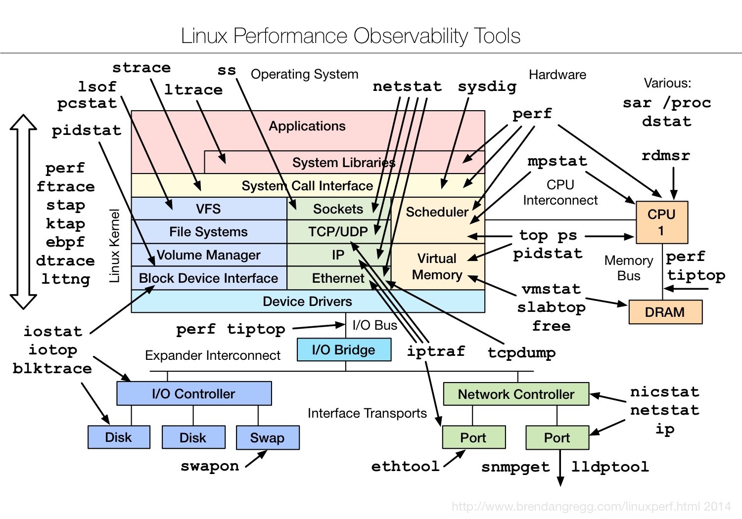
Особенности «большой картины»
Условия неопределённости
Стремление покрыть тестами побольше кода
Неизвестно, какие инструменты будут нужны
Неизвестно, какие возможности надо будет добавить в production
Неизвестно, что надо будет мониторить

Slide 53
Minimize coupling, maximize cohesion сразу!
Production
Billing
Мониторинг
Tariff
UserInfo
LoadUsers
UserStats
Billing
UserAccount
Billing
Event
Тесты
Инструмент
Tariff
UserAccount
Tariff
UserInfo
LoadUsers
UserAccount
UserStats
Event

Slide 54
Зачем? Отрефакторим, когда будет надо
Слушатель в пятом ряду

Slide 55
Наличие возможности не означает, что ею воспользуются
Докладчик

Slide 56
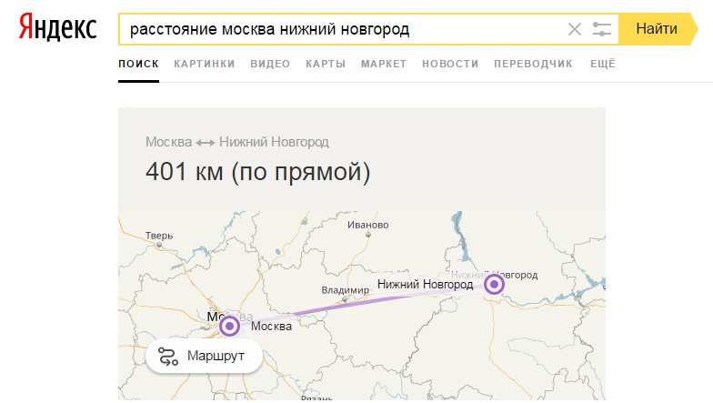
Minimize coupling, maximize cohesion сразу!

Slide 57
Недостатки применения принципа MCMC
Приходится писать больше кода
Много сущностей в публичном доступе
Проблемы с discoverability
Повышение порога входа в систему

Slide 58
Достоинства применения принципа MCMC
Упрощение повторного использования кода, тестирования, создания служебных инструментов
Низкая стоимость внесения изменений в систему
Меньше глобальных рефакторингов
Уменьшение порога входа в каждый отдельный компонент
Ваш код всегда в форме!

Slide 59

instagram
skype@
bitbucket
github
facebook
@twitter
Спасибо
Илья Шишков
Старший разработчик компании Яндекс
ishfb@yandex-team.ru
ishfb
telegram: ishfb

Slide 60

Bonus track – cohesion в детстве

Slide 61

Заголовок, текст и код
Пример
Этот слайд используется для вставки небольшой части кода с описанием
#coding=utf-8 from vanilla import * from defconAppKit.windows.baseWindow import BaseWindowController from mojo.events import addObserver, removeObserver import math class ShowMouseCoordinatesTextBox(TextBox):

